Slide 1
資料庫期末報告
Presenter：韓瑋傑(4B033002)

Slide 2
目錄
CONTENTS
1
2
App Script Login
Power BI Dashboard

Slide 3

PART 01
App Script Login

Slide 4
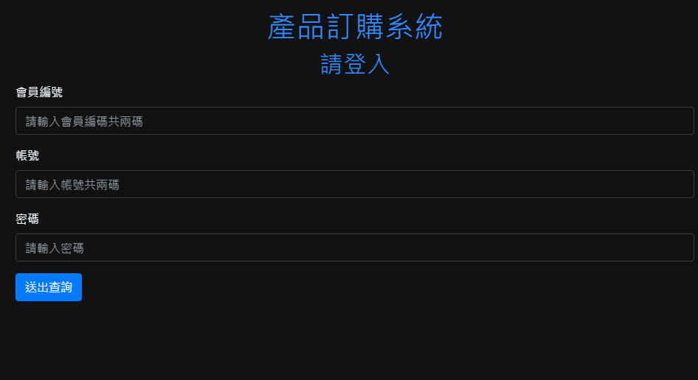
登入畫面

Slide 5
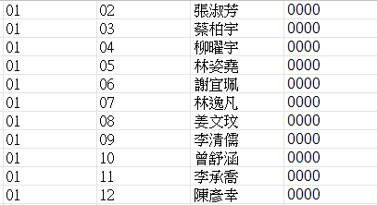

登入畫面
帳號密碼資料表
密碼輸入錯誤

Slide 6
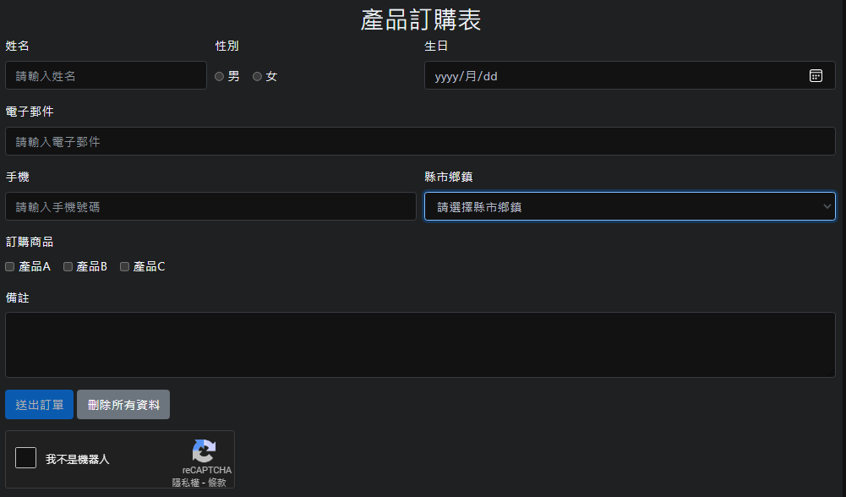
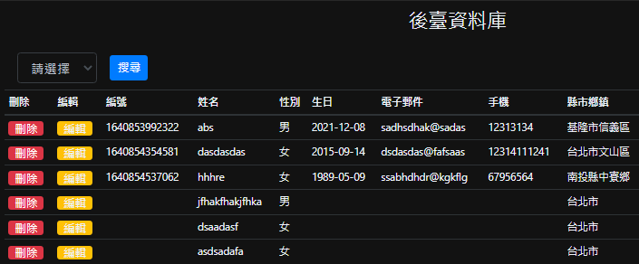
登入畫面
進入網頁
問卷資料表
資料庫

Slide 7
PART 02
Power BI Dashboard

Slide 8

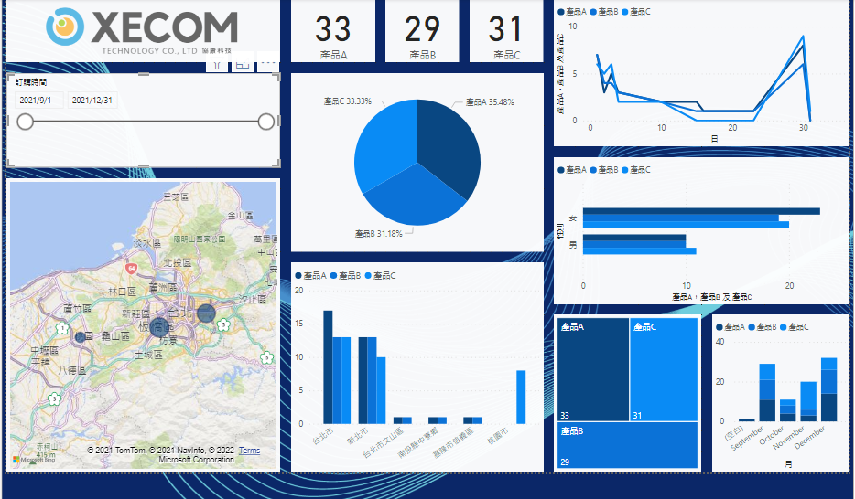

電腦版儀表板
將Google sheet資料庫匯入Ppwer BI
edit?usp=sharing
export?format=xlsx

Slide 9
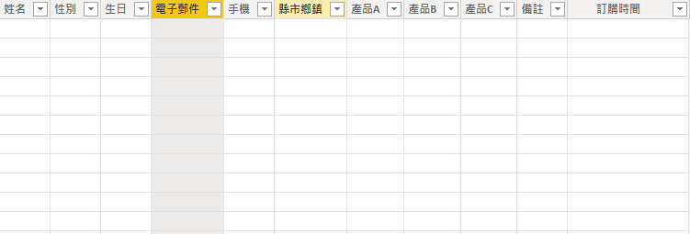
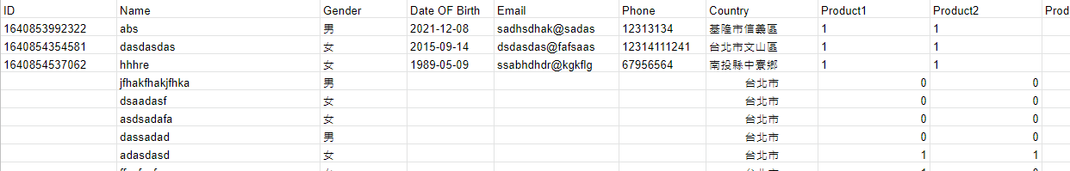
不兼容問題
Power BI
Google Sheet

Slide 10

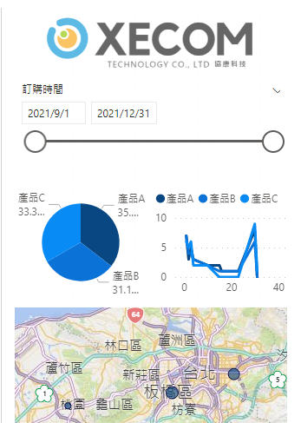

手機版儀表板
Notes:
https://app.powerbi.com/groups/me/reports/d8302898-1746-4296-a4d7-95841ea7761b/ReportSection
3A633017@rctl.ncut.edu.tw

Slide 11
感谢觀看
Presenter：韓瑋傑(4B033002)

